Slide 1
단위 변환 프로그램
2016948073 이대윤

Slide 2
index
1. 단위변환을 하나씩 계산 해야 할까?
2. 처리(순서,내용)
3. 프로그램 작성 ,완성
4.프로그램 실행
5. 맺음말

Slide 3
1. 단위변환을 하나씩 계산 해야 할까?
설계도를 그리는데 단위 표현이 제각각 이라서 일일이 계산하기 너무 시간이 오래 걸린다.
2. 내가 변환하고 싶은 값을 넣어 원하는 단위의 값을 만들어줄
프로그램이 있으면 빠르지 않을까?
3. C언어를 이용해서 값을 변환시켜주는 프로그램을 만들어보자.

Slide 4
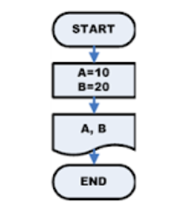
2. 처리(순서,내용)
1. 내가 업무에 쓸 단위
"센티미터", "미터", "킬로미터", "인치", "피트“ ,"야드", "마일", "자(척)", "간", "리“
2. ex) 2000m 를 km단위로 변환하기 위해서는
2000m 값을 먼저 받아 변수에 넣고 수식에 변수를 넣어 km 로 변환 해서
보여주자
3. 오른쪽 그림과 같이 직선형으로 된 알고리즘으로 계산 될 것이다.
프로그램 작성을 해보자.

Slide 5
patagonia
3. 프로그램 작성 ,완성
char *ms_char[10]={"센티미터", "미터", "킬로미터", "인치", "피트"
,"야드", "마일", "자(척)", "간", "리"};
void print_distance_unit(void);
void measure_calculate(int basic, int transe, double measure);
int main(void)
{
double measure;
int basic, transe;
printf("길이에 대한 도량형 환산 프로그램\n\n");
print_distance_unit();
printf("\n\n기본단위와 변환단위\n입력 후 Enter(예:1 5)>");
scanf("%d %d",&basic,&transe);
printf("값을 입력하고 Enter>");
scanf("%lf", &measure);
printf("\n");
measure_calculate(basic, transe, measure);
return 0;
}
1. 사용할 단위들을 배열에 저장
2. 메인 함수에 기본단위와 변환단위 선언,
측정할 값을 double로 선언
3. 프로그램을 실행했을 때 보기 편하게 printf 와
Scanf를 사용해 기본단위,변환단위를 입력후
4. 측정할값을 입력 하면 measure calculate 함수 에서 처리하여 변환된 값을 반환하게 합니다.

Slide 6
patagonia
3. 프로그램 작성 ,완성
void print_distance_unit(void)
{
int i;
for(i=0;i<=9;i++)
{
printf("%d:%-8s ", i, ms_char[i]);
if (i%3==2)
printf("\n");
}
}
void measure_calculate(int basic, int transe, double measure){
double msre[10], unit, result;
msre[0]=392772; //centimeter
msre[1]=msre[0]/100.; //meter
msre[2]=msre[1]/1000.; //kilometer
msre[3]=msre[0]/2.54; //inch
msre[4]=msre[3]/12.; //feet
msre[5]=msre[4]/3.; //yard
msre[6]=msre[5]/1760.; //mile
msre[7]=12960.; //자
msre[8]=msre[7]/6.; //간
msre[9]=msre[8]/(6.*36); //리
unit=msre[basic];
result=measure*(msre[transe]/unit);
printf("%.2f %8s는 ", measure, ms_char[basic]);
printf("%15.5f %8s\n", result, ms_char[transe]); }
For문을 이용하여 char 배열에 저장된 단위를 보여주어 변환 하고 싶은 단위, 변환할 단위 입력을 도와주는 print_distance unit 함수
2. Measure calculate 함수는
msre[] 배열에 0~9까지 모든 단위들을 환산해서
각각 넣어주고 unit변수에 기본단위 를 저장
result 변수에 {측정값*(변환할단위/기본단위)} 를
저장해서 우리 화면에 보여주게끔 도와주는 함수

Slide 7
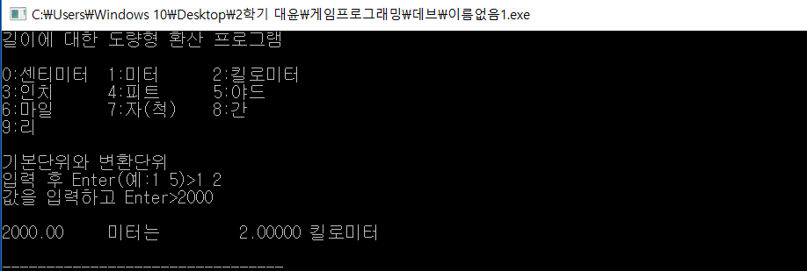
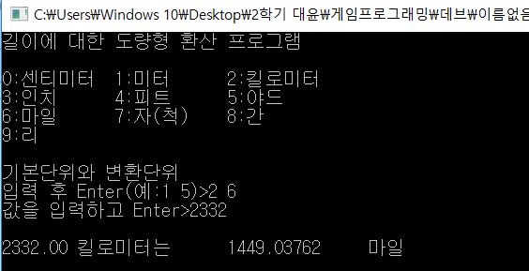
CONTENTS A
컨텐츠에 대한 내용을 적어요
Enjoy your stylish business and campus life with BIZCAM
4.프로그램 실행

Slide 8

CONTENTS A
컨텐츠에 대한 내용을 적어요
Enjoy your stylish business and campus life with BIZCAM
5. 맺음말
제가 맡은 코드가 단위 변환을 목적으로 하는 코드였는데,
계산목적으로 하는 코드이다 보니
미리 생각해뒀던 코드보다는 확실히
명확하게 답을 도출해내고
간단한 코드였습니다.
앞으로는 추상적인 코드들을 다루어보면서
깊게 생각을 하고 코드도 개선하면서
재미를 붙여 나가겠습니다
발표 들어주셔서 감사합니다~

Slide 9
Q & A

